Slide 1

COLÉGIO MERCEDÁRIO PIO XII
Alunos:
Artur de Freitas
Gabriel José
TURMA: 3MAM.
17/10/2022.

Slide 2

CUBISMO
Origem, CARACTERÍSTICAS, FASES

Slide 3
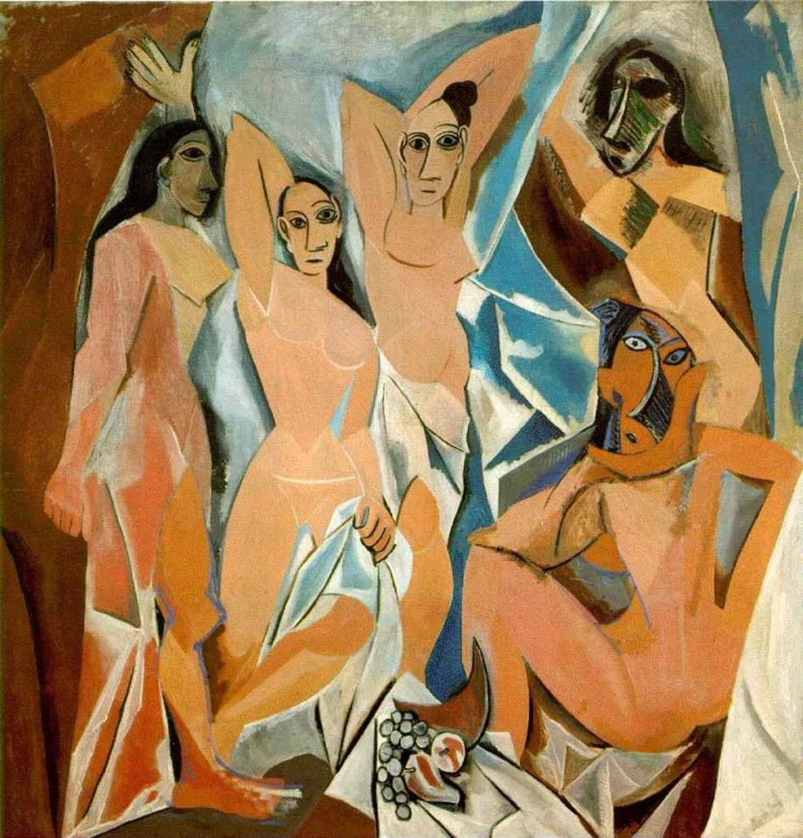
ORIGEM
O marco para o surgimento do cubismo foi em 1907, com a tela Les Demoiselles d'Avignon (As damas d'Avignon), do pintor espanhol Pablo Picasso.
Essa obra apresenta influências visíveis das esculturas africanas e das pinturas do pós-impressionista francês Paul Cézanne.

Slide 4
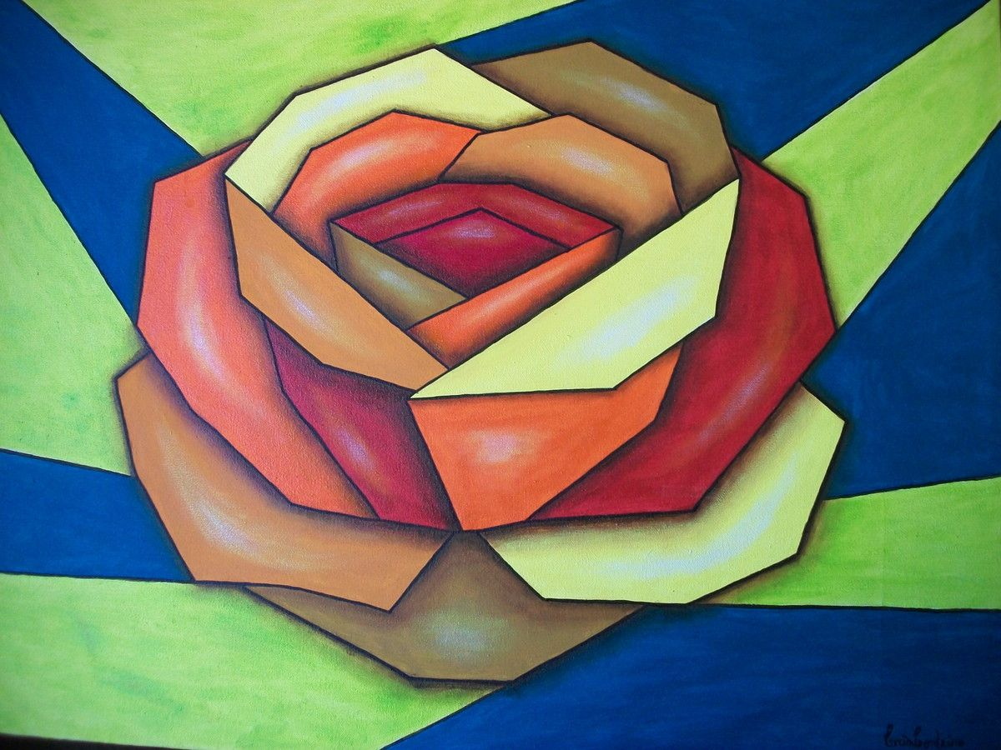
PRINCIPAIS CARACTERÍSTICAS
Com o cubismo teremos um tratamento geométrico das formas da natureza.
Assim, elas passam a ser representadas pelos objetos em todos os seus ângulos no mesmo plano, constituindo uma figura em três dimensões. Predominam as linhas retas, modeladas basicamente por cubos e cilindros Essa técnica que renuncia à perspectiva, assim como ao "claro-escuro", causa uma sensação de pintura escultórica. No plano conceitual, o cubismo pode ser considerado como uma arte que privilegia o exercício mental como maneira de expressão das ideias.

Slide 5
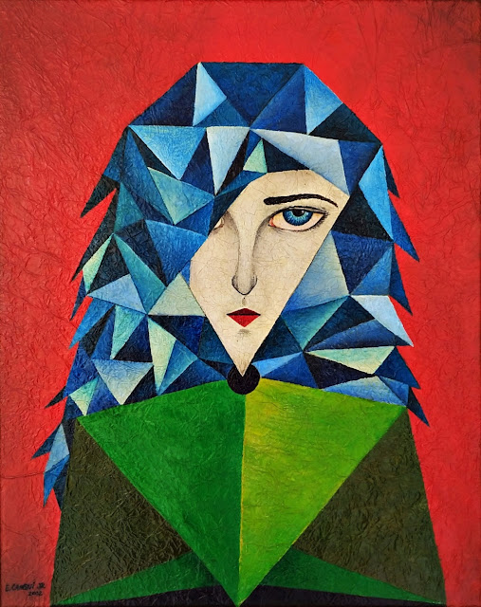
FASES DO CUBISMO
Fase Cezannista ou Cezaniana (1907 a 1909)
Analítica ou Hermética (1909 a 1912)
Fase do Cubismo Sintético (1911)

Slide 6
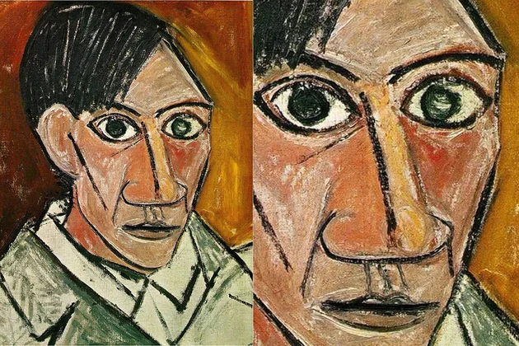
FASE CEZANNISTA OU CEZANIANA
Esse período foi caracterizado pela influência dos trabalhos do artista plástico francês Paul Cézanne.
Nessa fase, os artistas começaram suas experiências com as simplificações das formas e mais tarde passaram a representar as figuras dispostas em um mesmo plano.

Slide 7
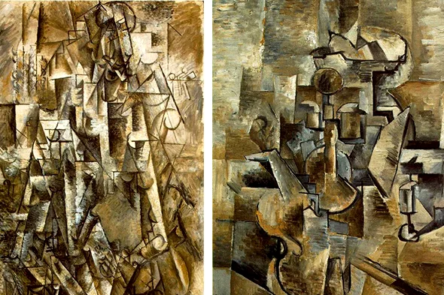
FASE ANALÍTICA OU HERMÉTICA
A fase analítica caracterizou-se pela cor moderada. Esse esfacelamento das formas, no final, tornou as figuras irreconhecíveis

Slide 8
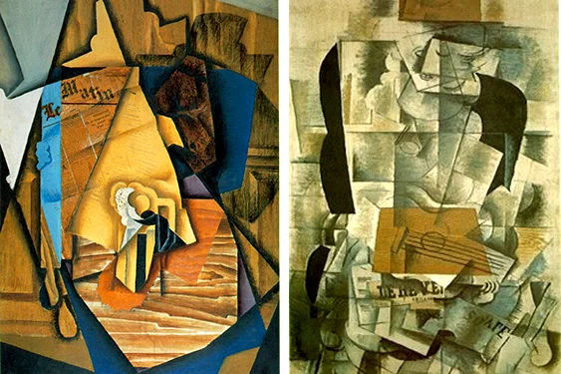
FASE DO CUBISMO SINTÉTICO
O cubismo sintético caracterizou-se pelas cores mais fortes e um retorno ao figurativo, passa-se a empreender o método de colagem, fixando objetos reais na tela, como pedaços de madeira, vidro e metal; além de recortes de jornais com palavras e números a fim de extrapolar os limites das sensações visuais que a pintura insinua, explorando os sentidos do tato também..

Slide 9
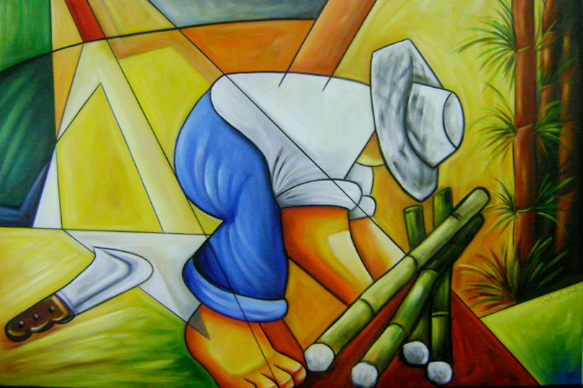
CUBISMO NO BRASIL
O movimento Cubista no Brasil só ganhou força após a Semana da Arte Moderna em 1922, início da 1º Geração Modernista, neste período alguns artistas começavam a usar características cubistas sendo percebido a influência clara dessa vertente mesmo que não exclusivamente. A artista Tarsila do Amaral foi umas personalidades que utilizou características cubistas em suas telas. Ainda nas artes plásticas, vale ressaltar os trabalhos de outros artistas brasileiros: Anita Malfatti, Rego Monteiro e Di Cavalcanti. Já a literatura cubista no Brasil teve como destaque as obras dos escritores: Oswald de Andrade, Raul Boop e Érico Veríssimo. Note que a literatura cubista teve como foco a "destruição da sintaxe", pondo fim à linearidade.

Slide 10
PRINCIPAIS PINTORES CUBISTAS
Os maiores representantes da pintura cubista foram:
Pablo Picasso (1881-1973)
Georges Braque (1882-1963)
Juan Gris (1887-1927)
Fernand Léger (1881-1955)
Diego Rivera (1886-1957)

Slide 11
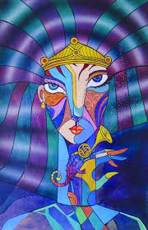
PRINCIPAIS ESCULTORES CUBISTAS
Os maiores representantes da escultura cubista foram:
Raymond Duchamp-Villon (1873-1918)
Constantin Brancusi (1876-1957)

Slide 12
PRINCIPAIS ESCRITORES CUBISTAS
Os principais escritores com influência do cubismo foram:
Guillaume Apollinaire (1880-1918)
Jean Cocteau (1889-1963)
Oswald de Andrade (1890-1954)
Érico Veríssimo (1905-1975)
Raul Bopp (1898-1984)

